Slide 1
آزمايشگاه سيستم عامل
مدرس:
حمید غلام پور آهنگر

Slide 2
Group Policy

Slide 3
آشنايي با استفاده از تدابير خاص در ويندوز
هر زمان بخواهيم يک سري از امکانات ويندوز را بسته به نيازهاي شبکه و خرابکاري کاربران، فعال يا غيرفعال کنيم ، بايستي Policyها را تنظيم كنيم.
Computer Configuration
  با بالا آمدن كامپيوتر اين policy ها اعمال مي‌شود.
User Configuration
  با ورود كاربر اين policy ها اعمال مي‌شود.

Slide 4
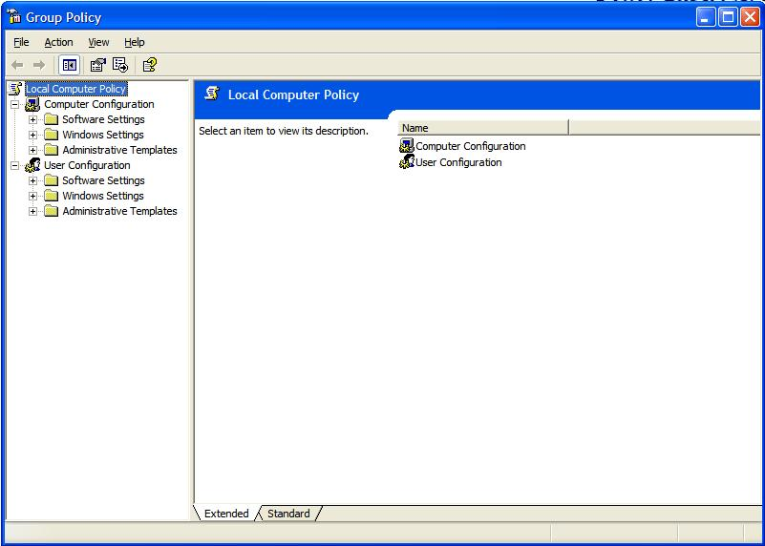

Slide 5
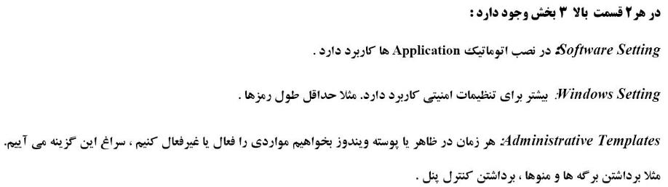

Slide 6
اجراي group policy :
Start→Run→gpedit.msc

Slide 7
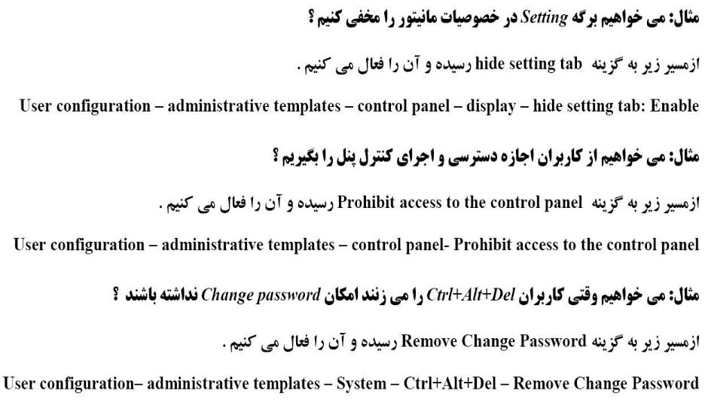

Slide 8
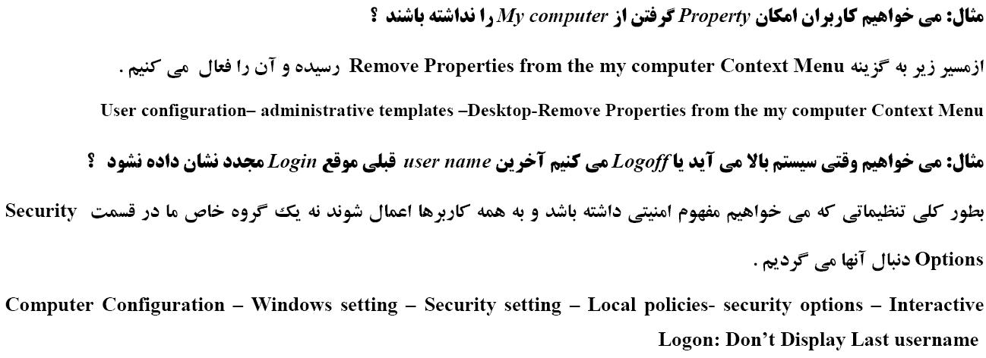

Slide 9
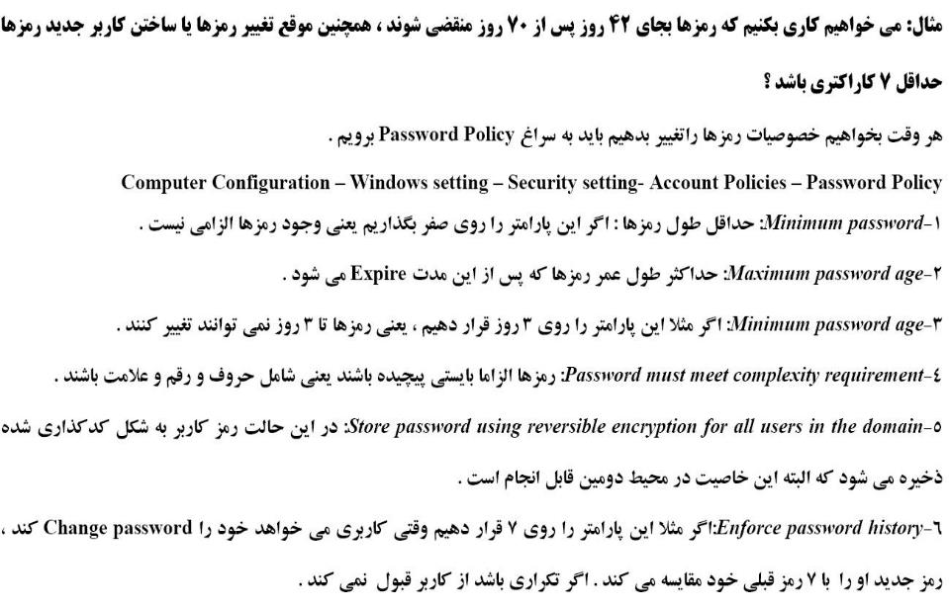

Slide 10
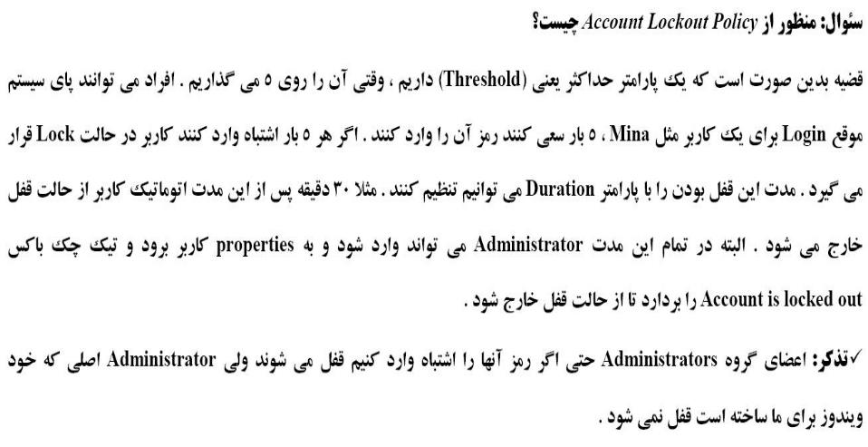

Slide 11
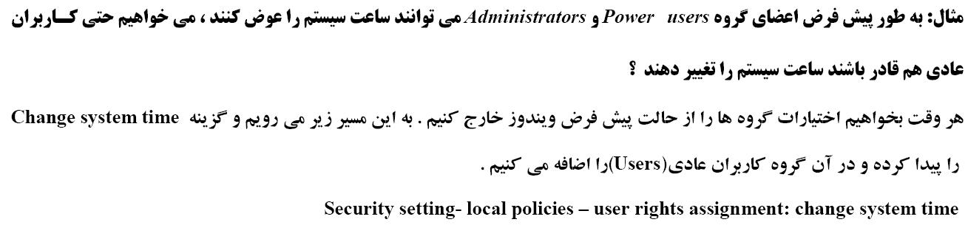

Slide 12
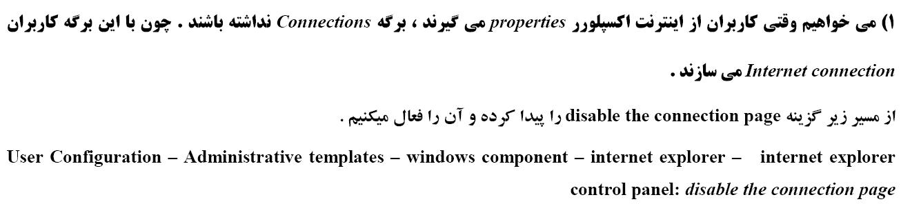

Slide 13
آشنايي با سيستم فايل
FAT16
  از سيستم عامل DOS به بعد پشتيباني مي‌شود.
  هر درايو حداكثر 2GB
FAT32
  از سيستم عامل win95 به بعد پشتيباني مي‌شود.
NTFS
  NTFS 4 : با سيستم عامل WinNT به وجود آمد.
  NTFS 5 : با سيستم عامل Win2000 به وجود آمد.
    امكان كد گذاري فايل‌ها در اين نسخه وجود دارد

Slide 14
تبديل FAT يا FAT32 به NTFS
به هنگام فرمت كردن پارتيشن يا ايجاد پارتيشن به وسيله‌ي Disk Management
استفاده از فرمان Convert
Convert D: /FS:NTFS
قبل از اجراي convert از سالم بودن ديسك اطمينان حاصل كنيد با دستور chkdsk d: /f
به كمك نرم‌افزارهاي جانبي مثل Partition Magic

Slide 15
خصوصيات مخصوص NTFS
كد گذاري (Encrypt)
فشرده سازي (Compress)
سهم گذاري (Quota)
امنيت (Security)

Slide 16
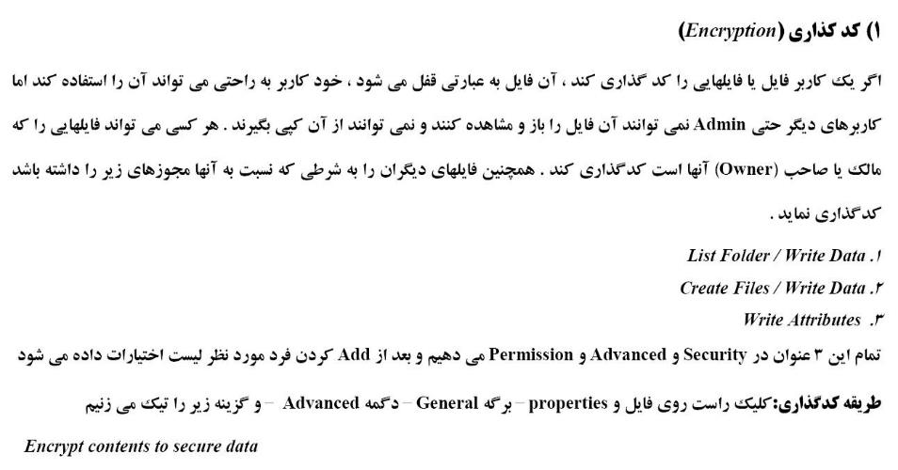

Slide 17
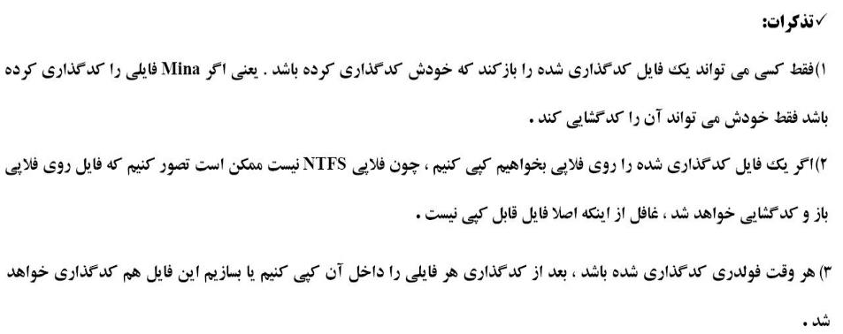

Slide 18
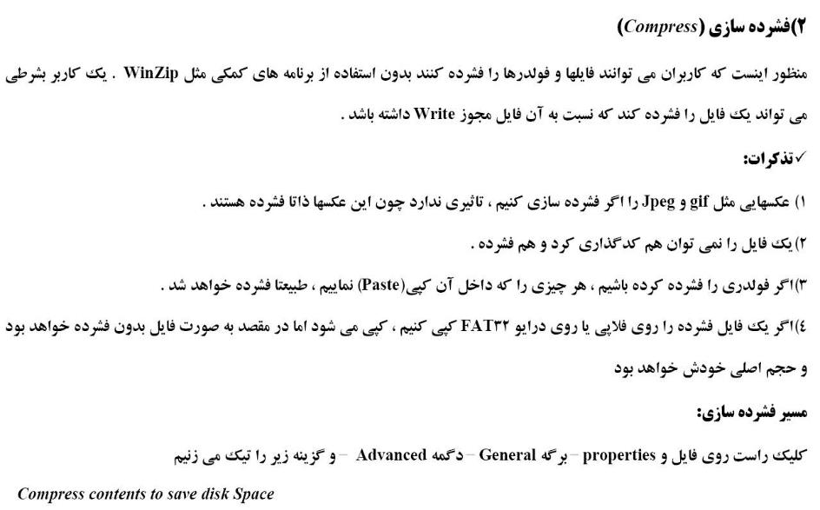

Slide 19
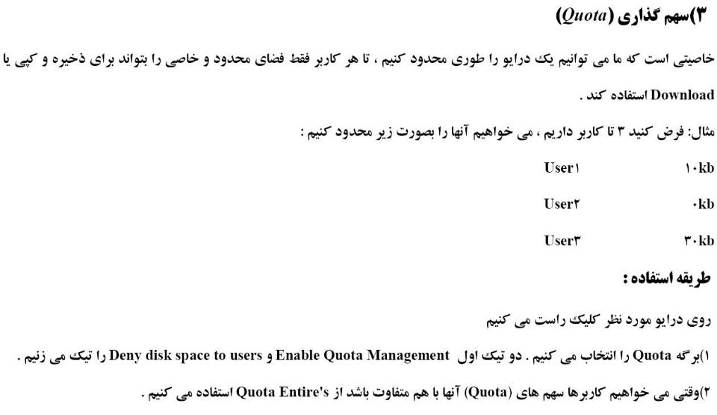

Slide 20
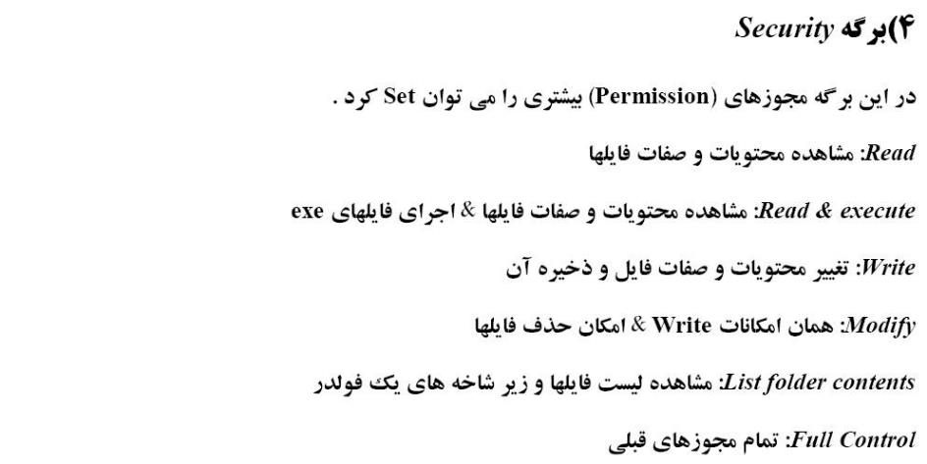
براي مشاهده برگه security بايد در قسمت folder options و در سربرگ view گزينه زير را غير فعال كرد.
Use simple file sharing

Slide 21
